Slide 1
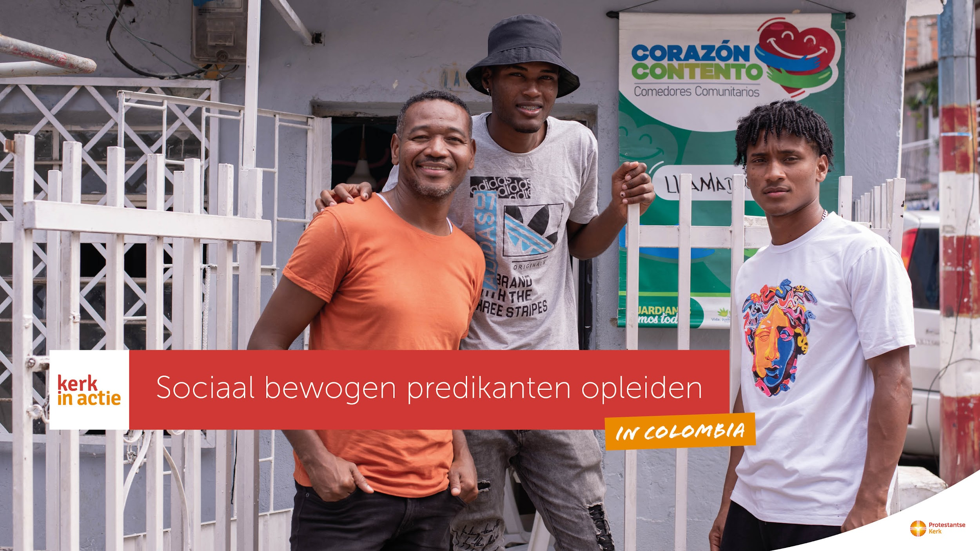
Logo animatie

Slide 2
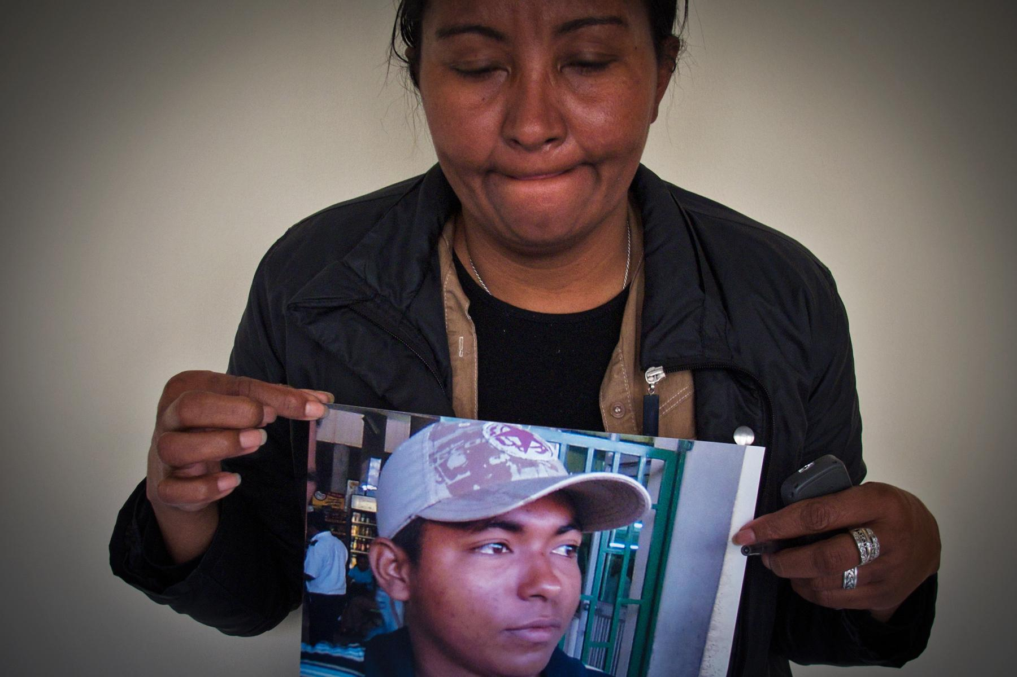
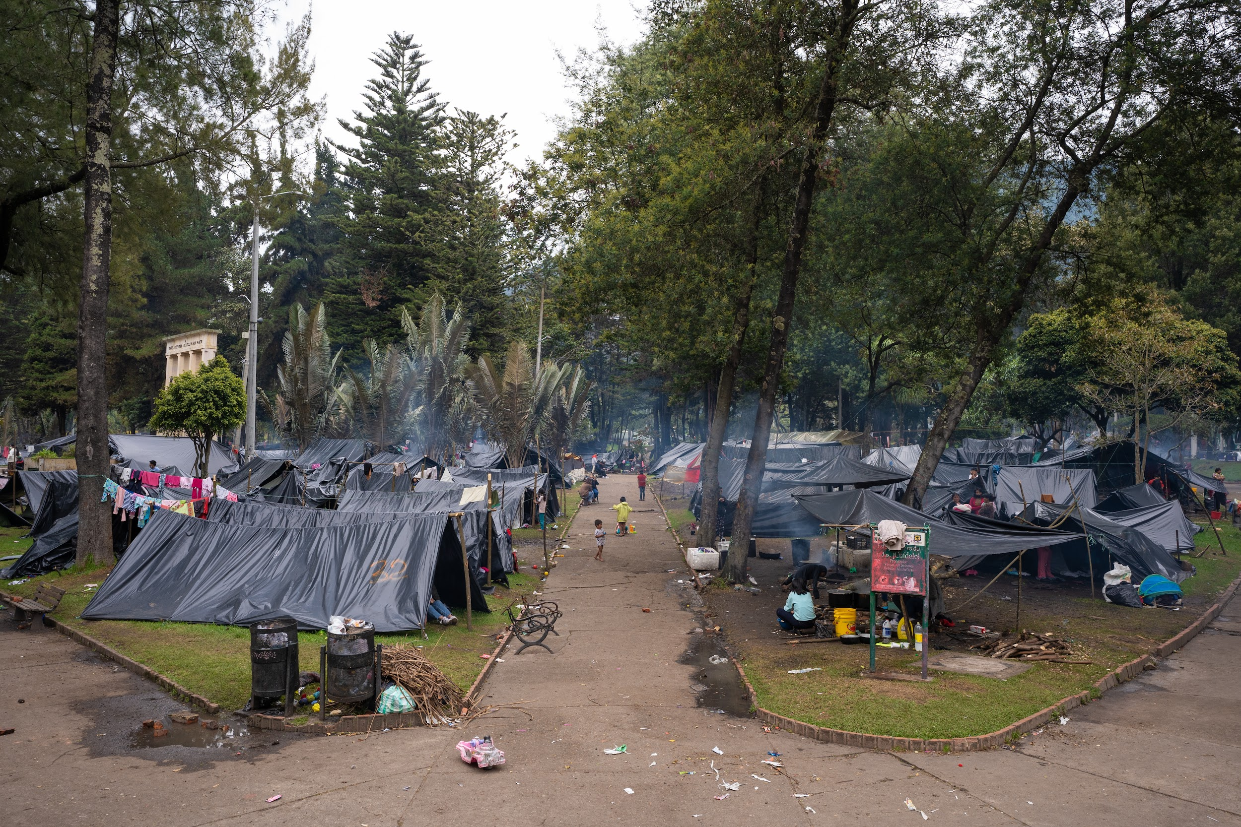
Door het jarenlange geweld in Colombia zijn veel mensen getraumatiseerd en van hun land verjaagd.

Slide 3
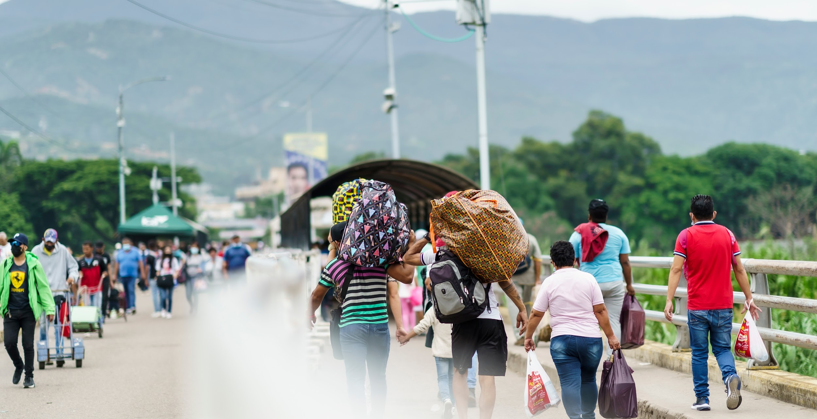
Tekst + afbeelding (L)
Ook zijn sinds 2015 veel vluchtelingen vanuit Venezuela
naar Colombia gekomen.

Slide 4
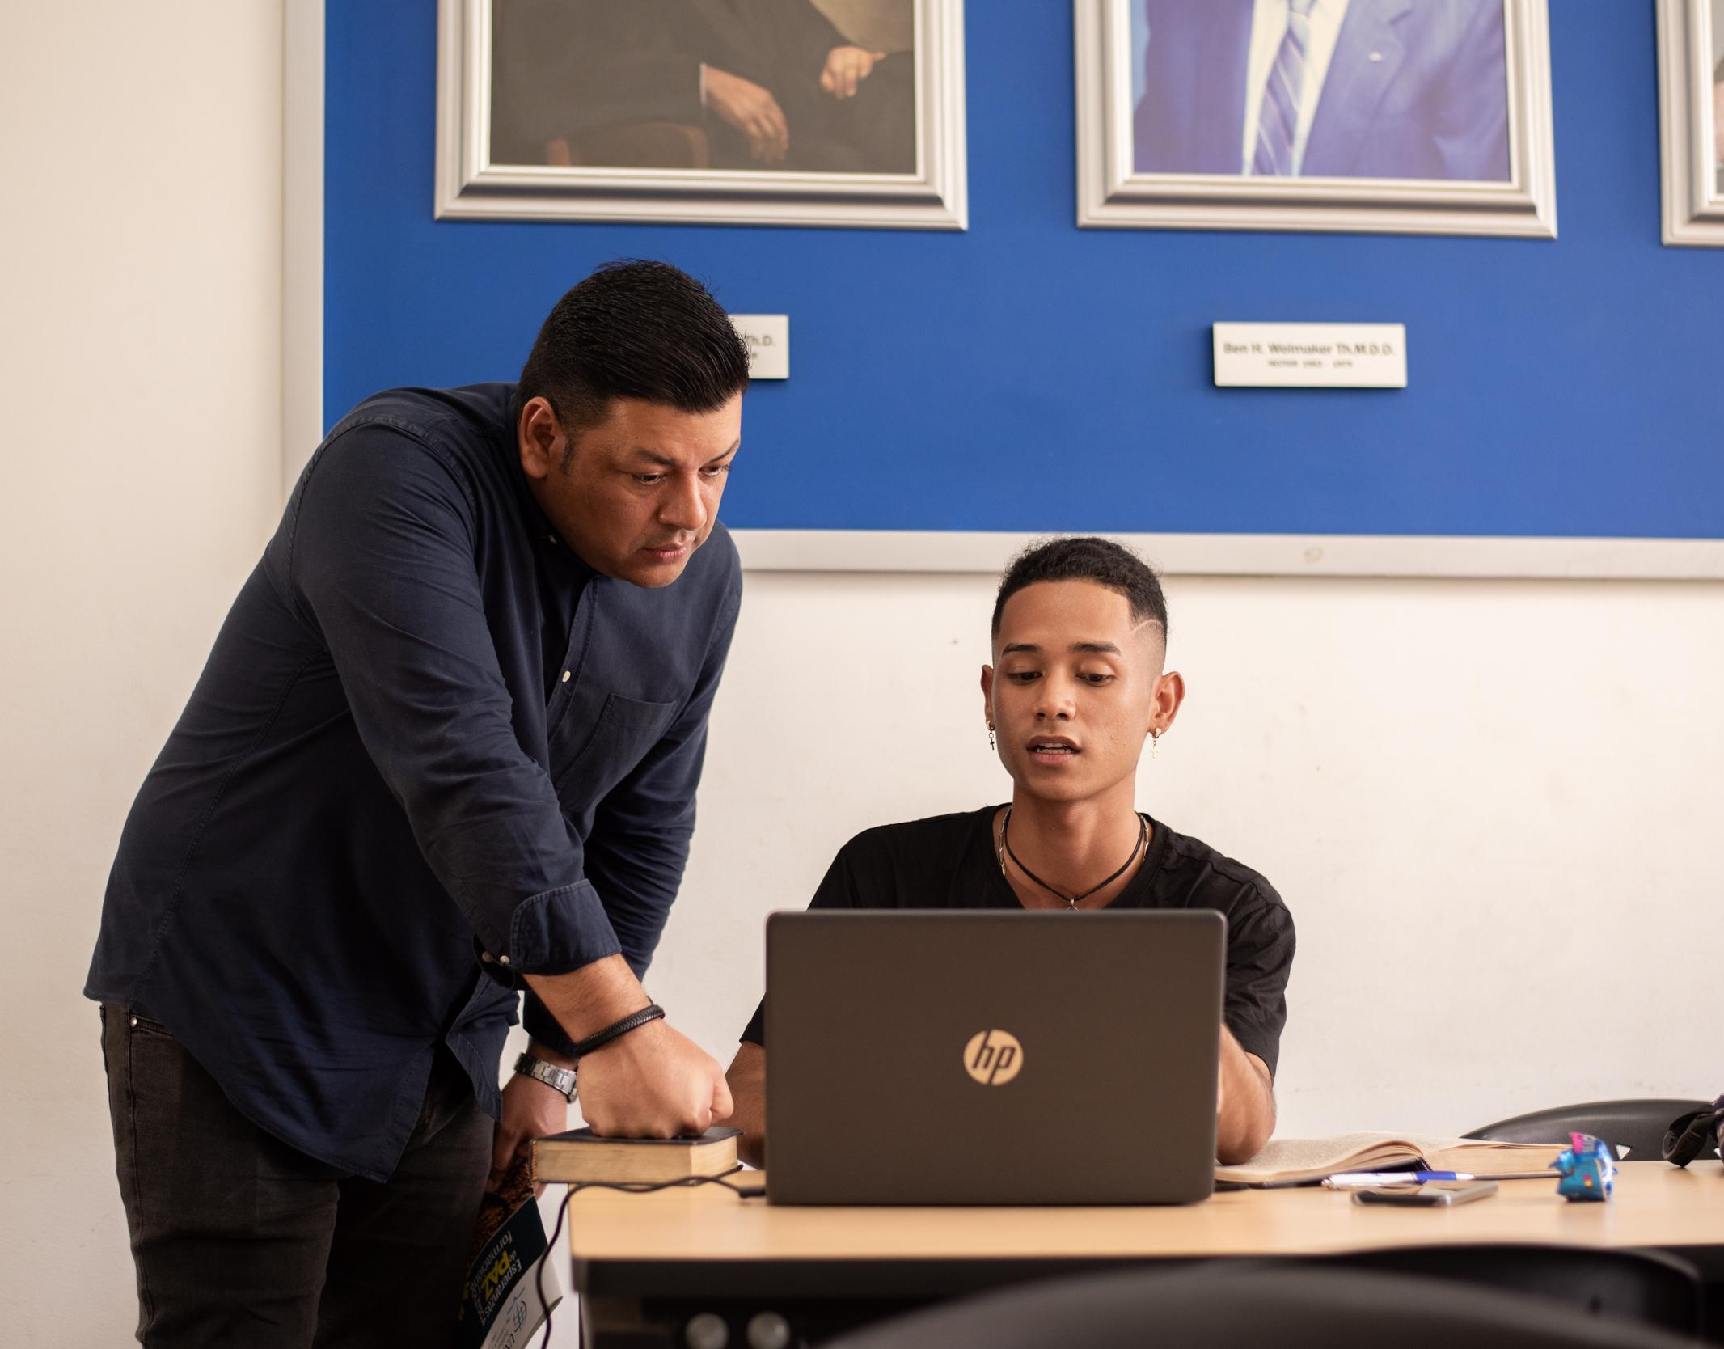
Tekst + afbeelding (M)
De theologische universiteit in Cali leidt predikanten op om in deze context van conflict, onrecht en armoede hun werk te doen.

Slide 5
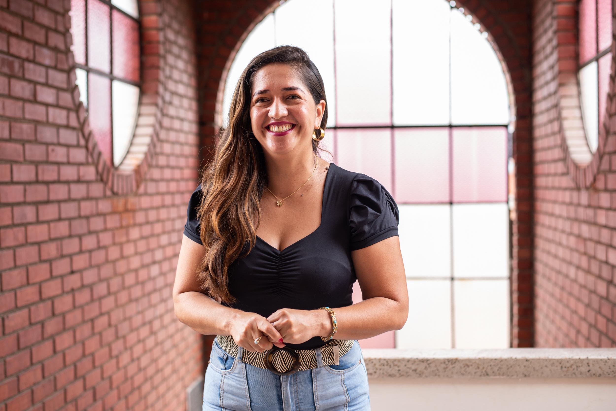
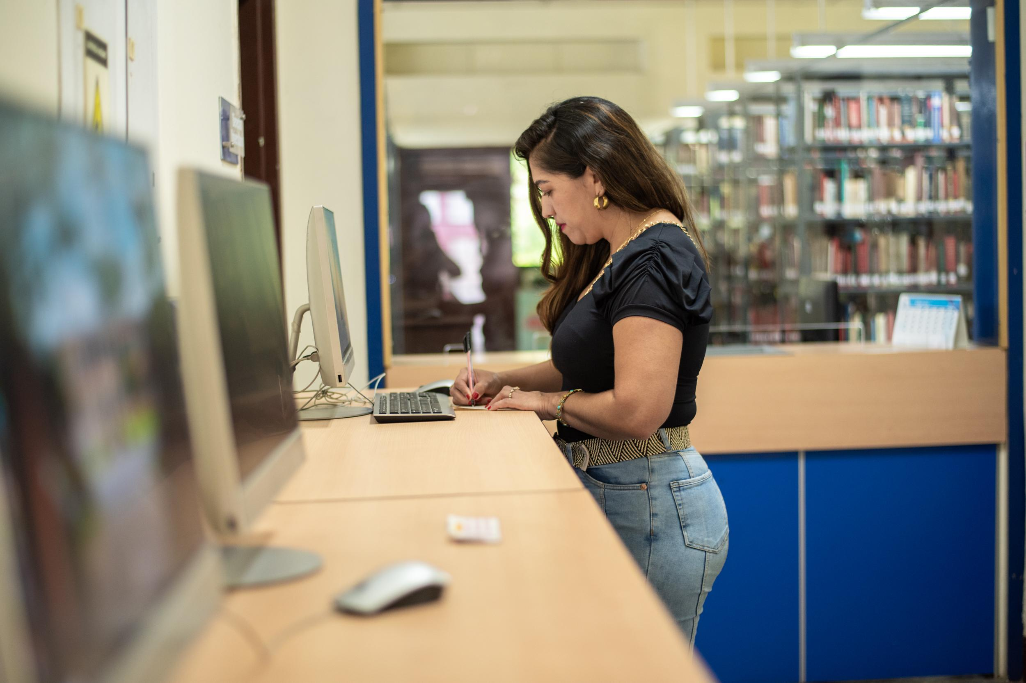
Luz is één van die studenten. “Ik heb veel geleerd, niet alleen over theologie, maar ook over psychologie, pastoraat en diaconaat. Dat gebruik ik nu in mijn werk met Venezolaanse vluchtelingen.”

Slide 6
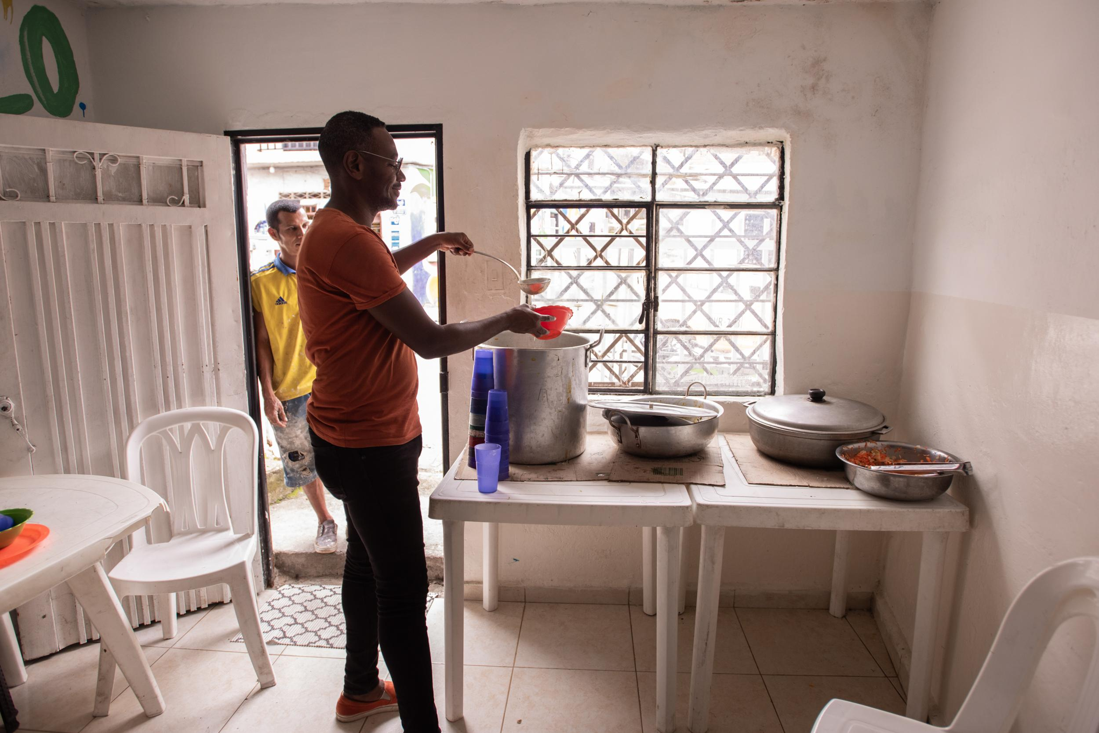
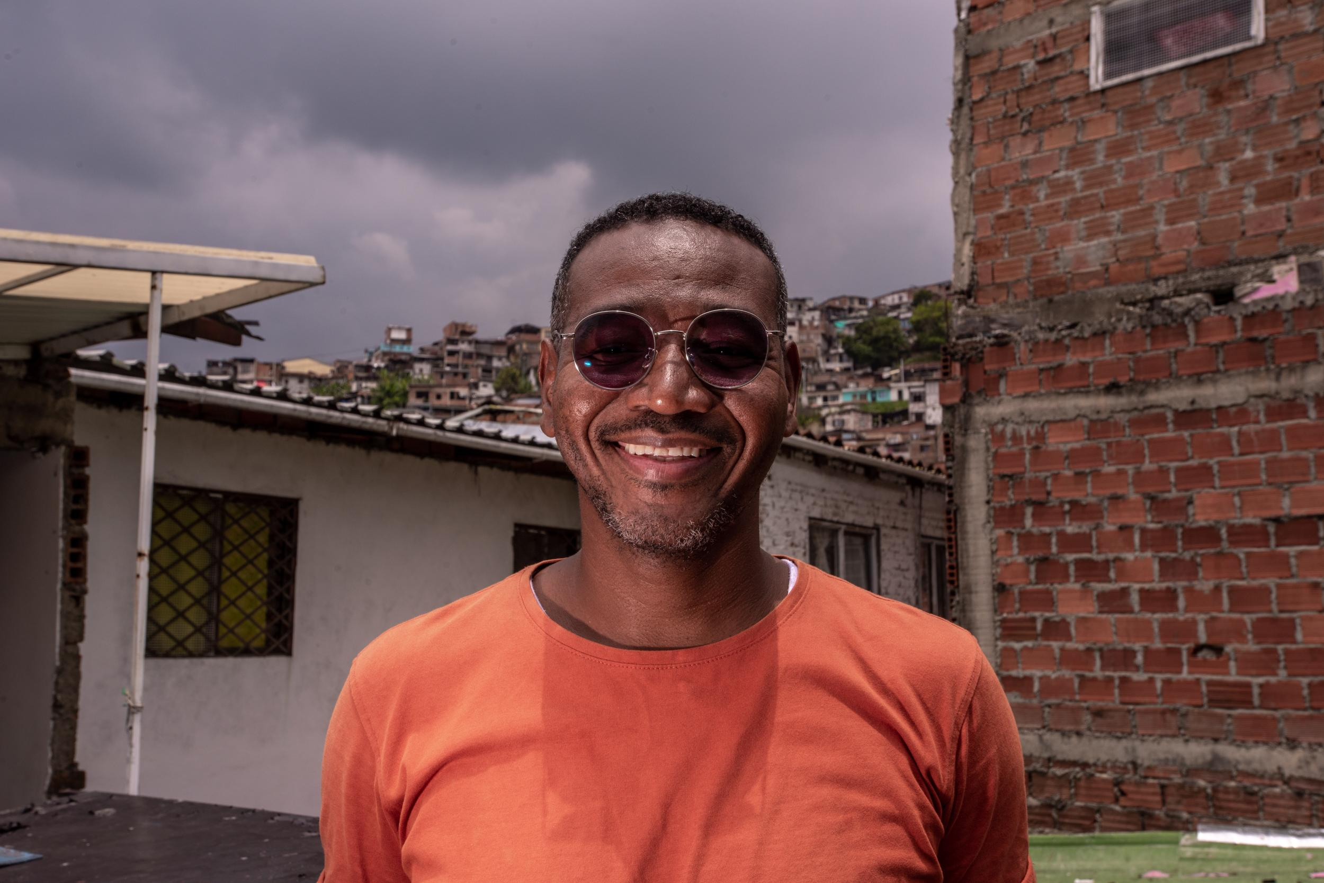
En oud-student Alex zette een gaarkeuken op in een achterstandswijk. “Ik wilde meer weten over de Bijbel, en vond in de Bijbel inspiratie om er te zijn voor de mensen in deze wijk.”

Slide 7
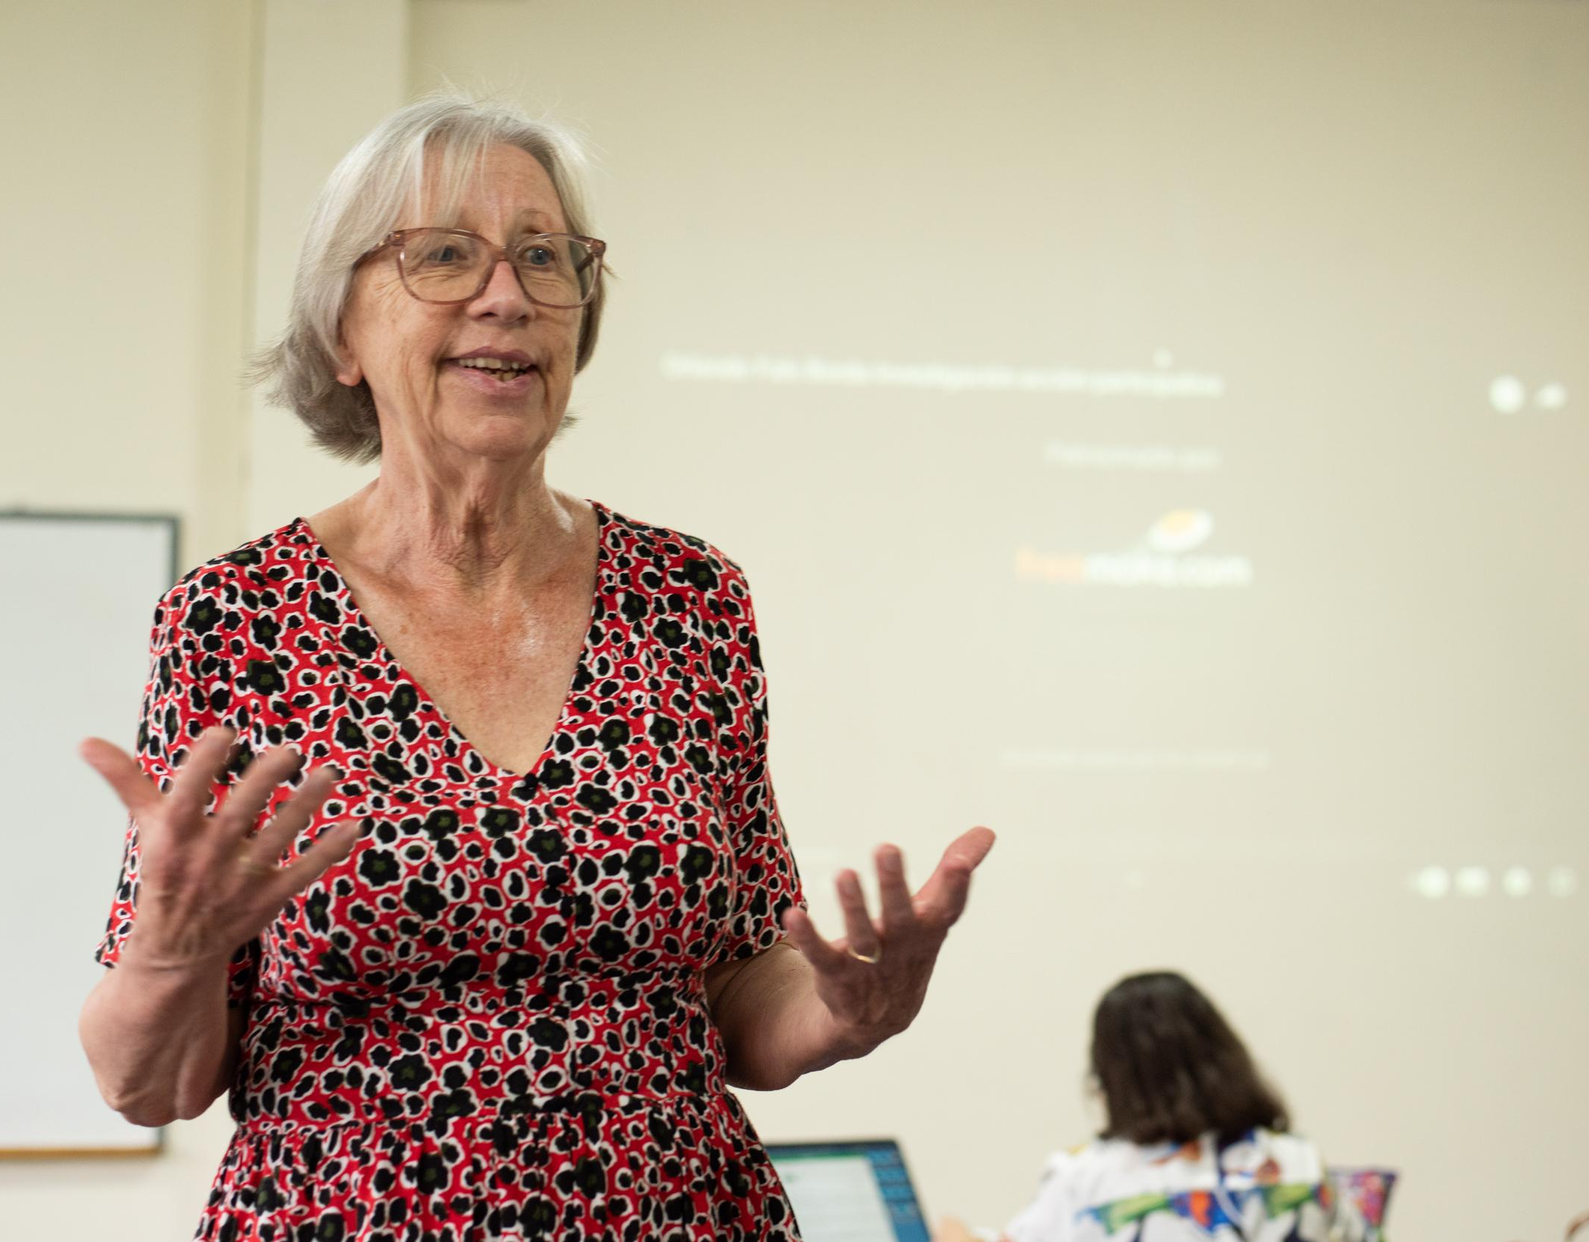
Tekst + afbeelding (M)
Jeannet Bierman, uitgezonden medewerker van Kerk in Actie, is er docent Praktische Theologie. “Ik leer mijn studenten om niet te werken vanuit dogma’s, maar vanuit wat er speelt in hun gemeente.”

Slide 8
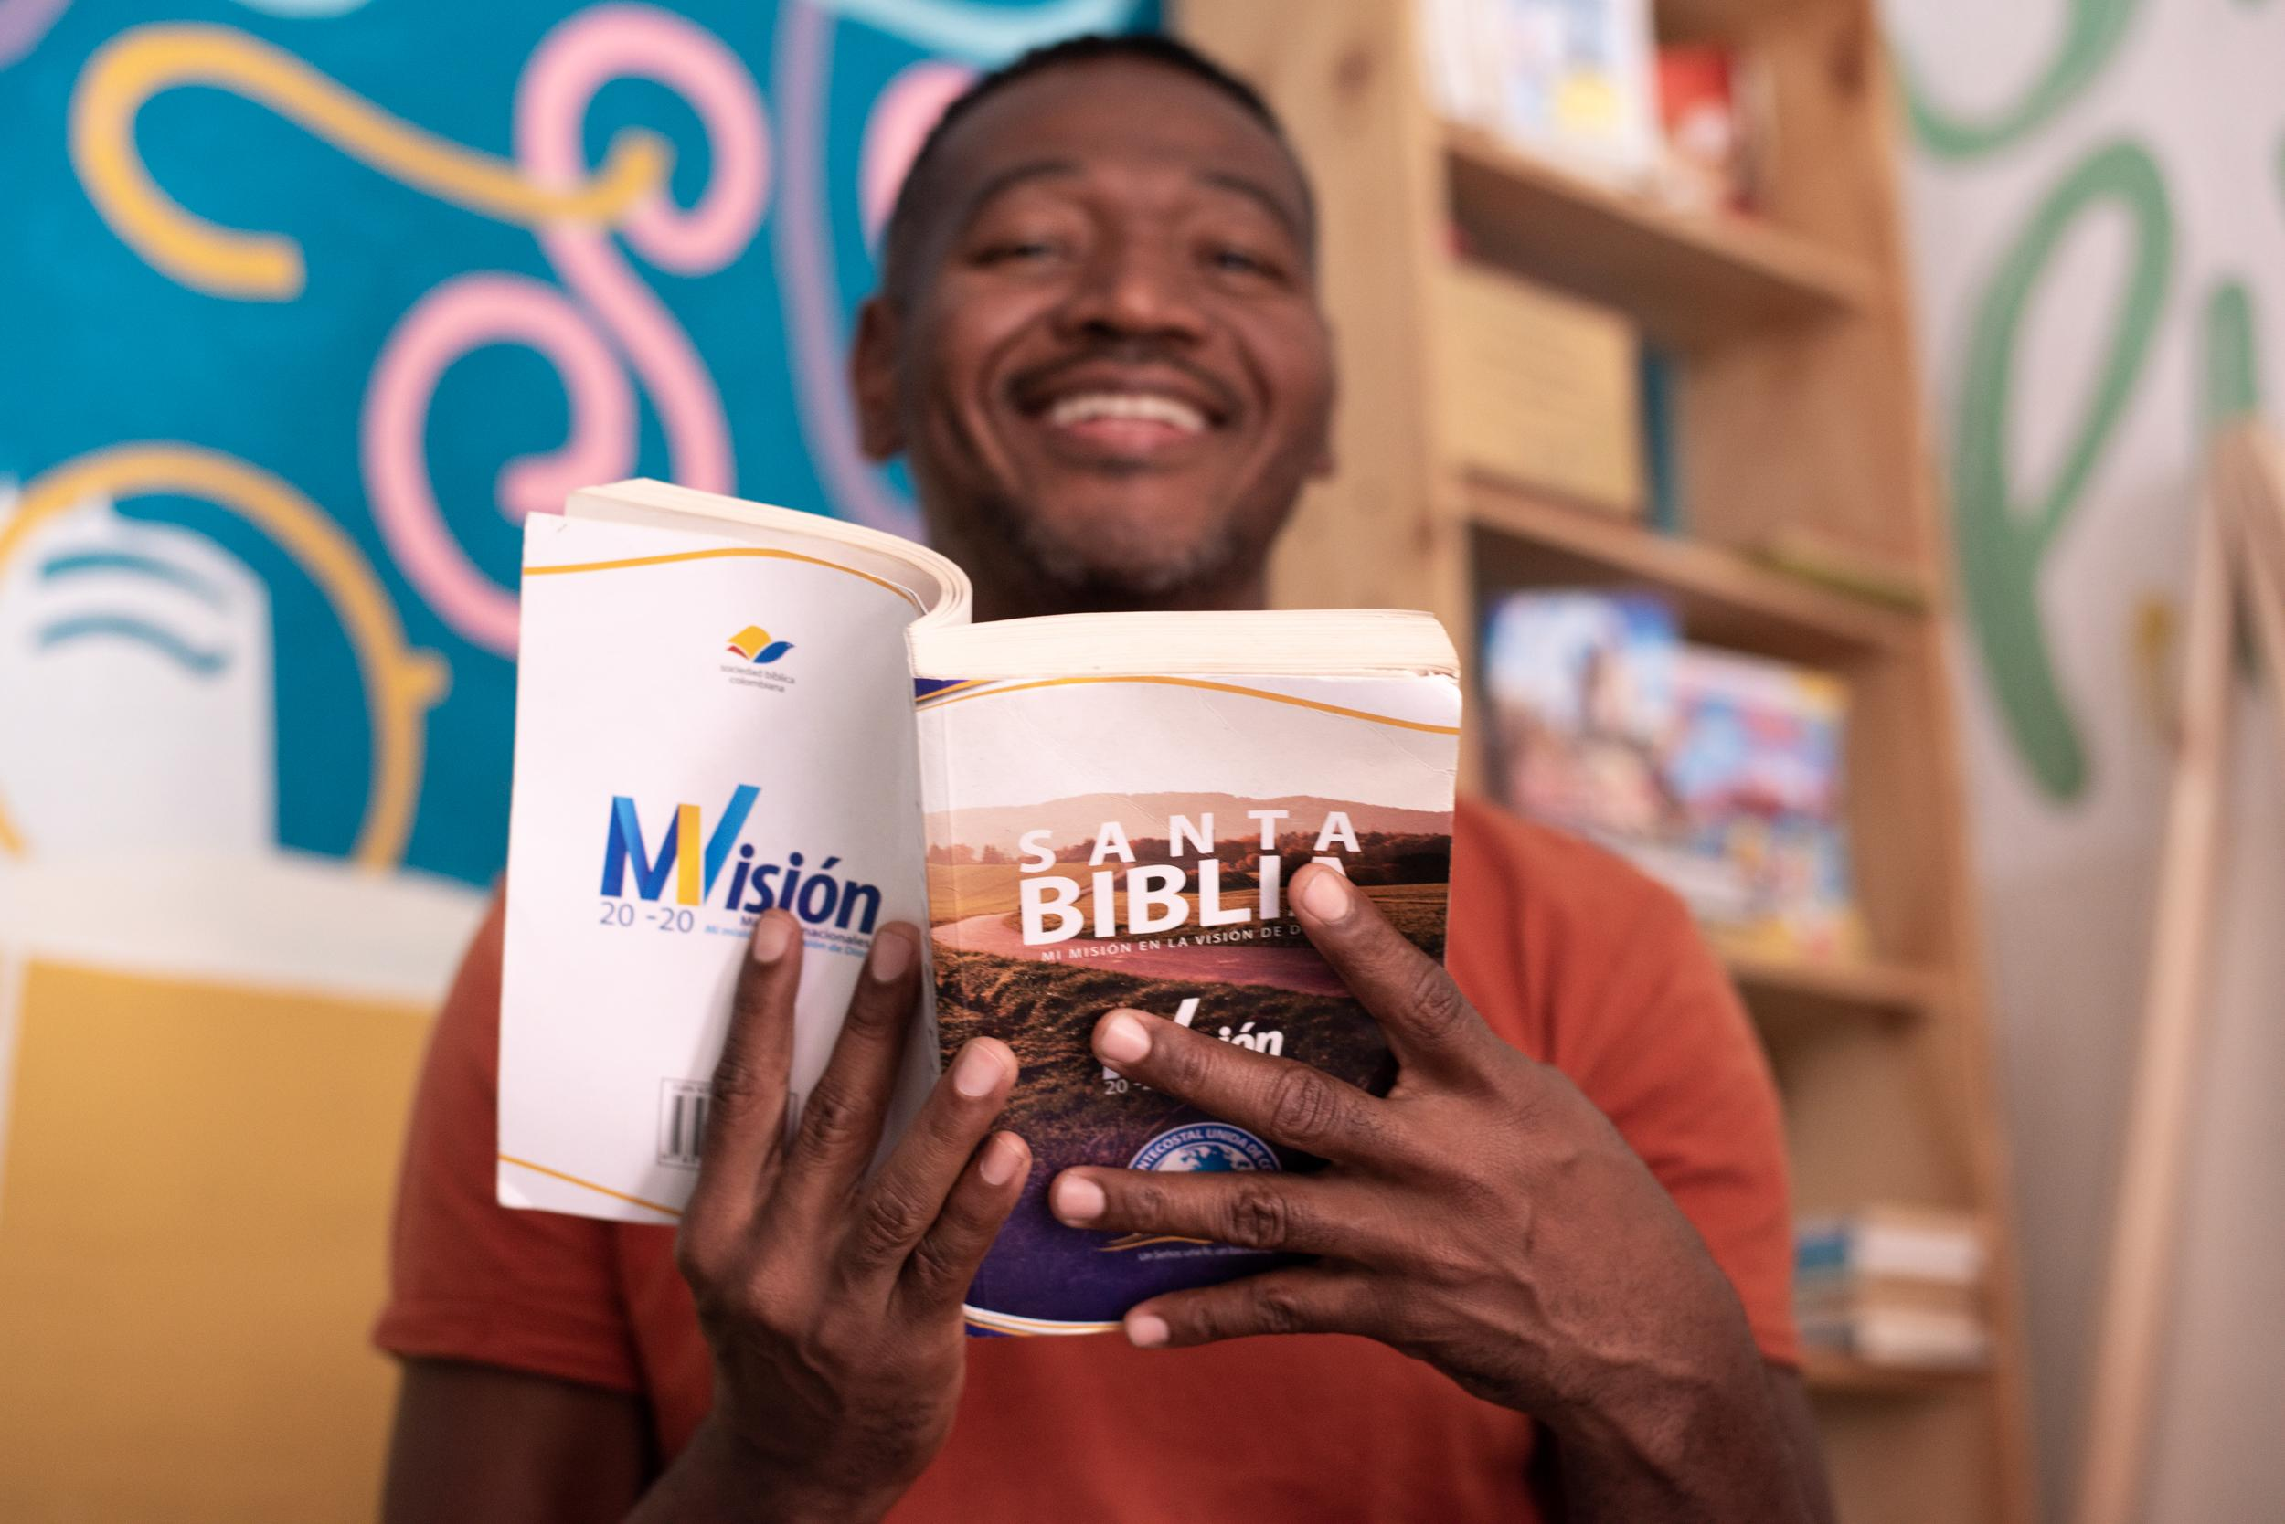
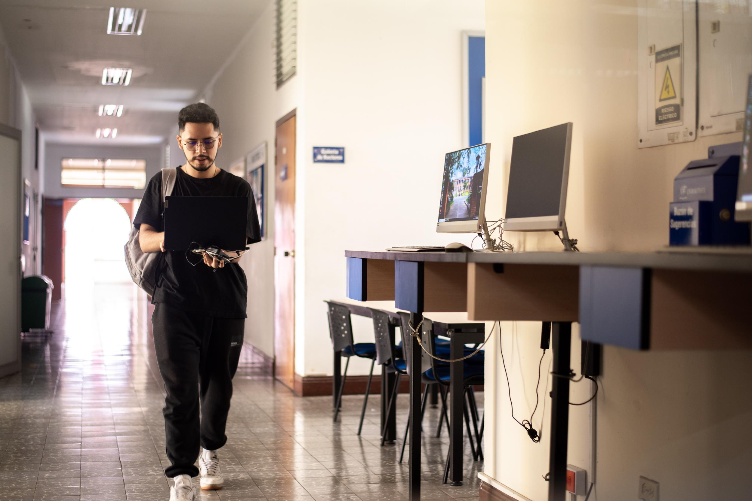
Met jouw steun kan de universiteit van Cali toekomstige predikanten opleiden om van betekenis te kunnen zijn in hun omgeving.

Slide 9
